Slide 1

普通白领保险规划

Slide 2


目 录
CATALOGUE
  保险规划概述
  基础保障型保险规划
  储蓄与投资型保险规划
  特定风险保障型保险规划
  保险规划实施策略
  保险购买注意事项
  保险规划案例分析

Slide 3

01
保险规划概述

Slide 4
保险规划的重要性
风险管理
财务安全
保险是管理财务风险的有效工具，能够帮助个人或家庭在面对疾病、意外、死亡等风险时，减轻经济负担，确保生活稳定。
通过合理的保险规划，可以为个人或家庭提供经济保障，确保在遭遇意外或疾病时，有足够的资金应对医疗费用、收入损失等，维护财务安全。
教育与养老规划
遗产规划
保险不仅限于风险保障，还能用于教育金、养老金的规划，确保子女教育无忧，老年生活有保障。
通过寿险等保险产品，可以实现财富的定向传承，避免遗产纠纷，确保家族财富的有序传递。

Slide 5
普通白领面临的保险需求
健康保障需求
寿险需求
随着生活节奏的加快和工作压力的增加，白领人群面临较高的健康风险，包括疾病、意外等，因此健康保险（如重疾险、医疗险）成为首要需求。
对于有贷款负担或家庭责任的白领，寿险能够提供身故保障，确保在不幸发生时，家庭经济不会陷入困境。
养老规划需求
财富传承需求
随着老龄化社会的到来，养老问题日益凸显，白领人群需要提前规划养老，购买养老年金险等产品，确保老年生活品质。
对于有一定财富积累的白领，还需要考虑财富的传承问题，通过购买寿险、家族信托等保险产品，实现财富的定向传承。

Slide 6
保险规划的基本原则
保障第一，投资第二：保险的首要功能是保障，而非投资。在规划保险时，应优先考虑保障型保险产品，如意外险、重疾险、医疗险等，确保基本的生活保障得到满足后，再考虑投资型保险产品。
量力而行：购买保险应根据自身经济状况和风险承受能力进行合理规划，避免盲目追求高保额或购买不必要的保险产品，导致经济负担过重。
全面覆盖：保险规划应尽可能覆盖生活中的各种风险，包括健康风险、意外风险、身故风险等，形成全面的风险保障体系。
认真阅读条款：在购买保险产品前，应认真阅读保险条款，了解保险责任、免责条款等内容，避免在理赔时因对条款内容不了解而产生纠纷。

Slide 7
02
基础保障型保险规划

Slide 8


意外伤害保险
种类选择
白领在选择意外险时，应优先考虑人身意外险，这是最基础、最常见的类型。此外，根据个人的出行习惯，还可以考虑交通意外险或旅游意外险。对于经常出差的白领，专门的交通意外险尤为重要，需关注不同交通工具的保障额度，如飞机保额可适当调高。
保障期限
意外险一般可分为一年期和短期的，建议选择一年期人身意外险，这样全年均可享受意外保障，免去重复投保的麻烦。

Slide 9

意外伤害保险
意外医疗责任
意外医疗险是意外险的重要附加险种，它能为因意外引发的疾病医疗费用单独给付。选择时，应关注是否包含社保外用药的报销，以及报销比例。
保额设定
意外险的保额最好是年收入的5-8倍。这样，一旦发生意外，保险金能够为家庭生活提供一份基本保障。

Slide 10
重大疾病保险
疾病覆盖
赔付方式
01
02
重大疾病保险应覆盖尽可能多的特定重大疾病，包括但不限于癌症、心脏病、中风等。在选择时，应仔细阅读保险条款，确保所关注的疾病都在保障范围内。
重大疾病保险通常是一次性赔付，当被保险人罹患某些特定的疾病时，能获得保险公司一次性的高额赔偿。
保额计算
附加责任
03
04
重疾的保额一般建议为3-5年的年收入。这样，一旦发生重大疾病，保险金不仅能覆盖医疗费用，还能弥补因生病请假带来的收入损失。
一些重大疾病保险还提供附加责任，如轻症赔付、多次赔付等。在选择时，可根据自身需求和经济状况考虑是否增加这些附加责任。

Slide 11
医疗保险
01
02
03
04
种类选择
保障范围
保额设定
注意事项
医疗保险分为社会医疗保险和商业医疗保险两大类。社会医疗保险是基础，每个人都应积极参保。而商业医疗保险则作为补充，根据个人需求选择不同的险种和保障额度。
费用补偿型医疗保险按实际发生的医疗费用进行报销，而定额给付型医疗保险则按合同约定的金额进行赔付。选择时，应关注报销范围、免赔额、赔付比例等。
医疗保险的保额应根据个人经济状况和需求来设定。一般来说，保额越高，保障越全面，但保费也相应增加。因此，需要找到一个平衡点，既能满足保障需求，又不会造成经济负担。
购买医疗保险时，应关注年龄、健康状况、职业风险等因素对保费和保障范围的影响。此外，还要合理规划保险预算，确保能够持续支付保费。

Slide 12
03
储蓄与投资型保险规划

Slide 13
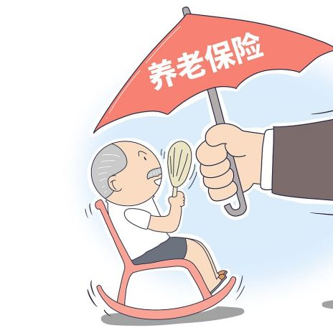
养老保险
社会基本养老保险
1
这是国家和社会为劳动者建立的一种社会保险制度，旨在保障老年人在达到国家规定的退休年龄或丧失劳动能力后的基本生活。白领应积极参与社会基本养老保险，为未来的养老生活打下基础。
商业养老保险
2
作为社会基本养老保险的补充，商业养老保险提供了更灵活、更多样化的养老保障选择。白领可以根据自己的经济状况和风险承受能力，选择适合的商业养老保险产品，如年金保险、增额终身寿险等，以增加退休后的收入来源。
养老规划的重要性
3
随着人口老龄化的加剧，养老问题日益凸显。白领应尽早规划自己的养老生活，通过合理配置养老保险，确保在退休后能够维持一定的生活水平。

Slide 14



分红型保险
分红机制
分红方式
投资与保障并重
分红型保险是指保险公司将其实际经营成果优于定价假设的盈余，按照一定比例向保单持有人进行分配的保险产品。这种保险结合了保险的保障功能与理财产品的收益功能，适合有一定风险承受能力的白领。
分红型保险的红利分配方式主要包括现金红利和增额红利。现金红利是以现金的形式直接分配给保单持有人，而增额红利则是通过增加保额的方式实现。白领可以根据自己的需求和偏好选择合适的分红方式。
分红型保险不仅提供了基本的保险保障，还具有一定的投资功能。白领可以通过购买分红型保险，实现风险分散和资产增值的双重目标。

Slide 15



万能险/投连险
万能险
万能险是一种兼具保险和储蓄功能的保险产品。它允许投保人在缴纳一定保费后，根据个人需求和风险偏好调整保险金额和账户价值。万能险通常设有最低保证利率，同时根据保险公司的经营成果给予投保人额外的投资收益。
投连险
投连险全称投资连结保险，它将保险和投资两个元素紧密结合在一起。购买投连险时，保险公司会提供一系列的投资选项，如股票、基金、债券等，投保人可以根据自己的风险承受能力和投资目标选择适合的投资组合。投连险的投资收益与保险公司的经营成果直接挂钩，具有较高的灵活性和潜在收益。
风险与收益平衡
万能险和投连险都具有一定的投资风险，但同时也可能带来较高的投资收益。白领在选择这类保险产品时，应充分了解产品的特点和风险，根据自己的风险承受能力和投资目标做出明智的决策。同时，也需要注意保险产品的保障功能，确保在发生风险时能够得到及时的赔付。

Slide 16
04
特定风险保障型保险规划

Slide 17
旅行保险
紧急医疗救援
旅行保险通常包含紧急医疗救援服务，如紧急医疗转运、海外就医安排等，确保在旅行途中突发疾病或受伤时能够得到及时救治。
01
行李损失与延误
对于出行时携带的行李，旅行保险可提供行李损失、延误或被盗的赔偿，减轻旅客的经济损失。
02
行程取消与中断
03
因个人原因或不可抗力因素导致的行程取消或中断，旅行保险可提供相应的赔偿，保障旅行计划的灵活性。
个人责任保障
04
在旅行过程中，若因个人过失导致第三方财产损失或人身伤害，旅行保险可提供一定的法律责任赔偿。

Slide 18

女性特定疾病保险
针对性保障
01
02
早期筛查与预防
女性特定疾病保险主要针对女性高发的疾病，如乳腺癌、子宫颈癌、卵巢癌等，提供高额度的医疗费用保障。
部分女性特定疾病保险产品还包含早期筛查和预防服务，鼓励女性定期进行健康检查，提高疾病的早期发现率。
康复护理支持
03
04
灵活选择保额与保障期限
除了医疗费用保障外，一些产品还提供康复护理、心理咨询等增值服务，帮助女性患者在治疗后更好地恢复身心健康。
女性可以根据自身的年龄、健康状况和经济能力，灵活选择适合的保额和保障期限，以满足个性化的保障需求。

Slide 19
少儿教育保险
01
02
教育金储备
多种领取方式
少儿教育保险通过定期缴纳保费，为孩子的未来教育提供资金保障，确保孩子在不同教育阶段能够获得稳定的经济支持。
根据孩子的教育规划，少儿教育保险提供多种领取方式，如高中教育金、大学教育金、留学金等，满足不同阶段的教育需求。
03
04
豁免保费功能
附加保障选项
若投保人在缴费期间不幸身故或全残，保险公司将豁免剩余保费，确保孩子的教育保障不受影响。
部分少儿教育保险产品还提供附加保障选项，如重大疾病保险、意外伤害保险等，为孩子的健康成长提供全方位的保障。

Slide 20
05
保险规划实施策略

Slide 21

评估自身风险与需求
年龄与阶段考虑
家庭状况分析
年轻人应关注职业发展和意外风险，中年人则需考虑重疾和寿险保障，老年人则需重视医疗和护理保障。
已婚有子女的家庭需确保经济支柱的保障，以应对不幸情况下家人的生活需求。
职业风险评估
财务状况考量
从事高风险职业的人群应增加意外险的保额，而长期久坐的办公室职员需关注健康风险。
保险费用不宜超过家庭年收入的10%，以避免造成经济负担。

Slide 22

选择合适的保险公司和产品
公司信誉与实力
保险条款细读
选择信誉良好的保险公司，确保理赔的可靠性和稳定性。
了解保险责任、免责条款、理赔条件等重要内容，确保清楚保险的保障范围和限制。
保费与保额性价比
增值服务关注
在相同保障条件下，选择保费合理、保额较高的产品。
一些保险产品可能提供就医绿色通道、二次诊疗等增值服务，这些服务在关键时刻可能发挥重要作用。

Slide 23

保险费用预算与分配
双十原则应用
1
年保费占年收入10%左右，保额达到年收入的10倍，以确保保险费用不会对家庭经济造成过大负担，同时提供充分的保障。
家庭标准普尔象限
2
将家庭资产分成四个资金账户，其中保障类保险账户应占可支配资产的20%，用于购买意外险、重疾险等保障类保险产品。
3步定制法
3
通过短期消费账户、保障类保险账户、投资账户和长期收益账户的动态平衡，让保险预算与家庭需求精准匹配。

Slide 24




定期评估与调整
保单整理与检视
生命周期变化调整
至少每年对购买的保险进行整理检查，确认保障内容、权益、通信信息、受益人等信息是否需要更新。
随着学生、初入职场、结婚、生子等不同状态的变化，及时调整保险配置。
感谢您下载包图网平台上提供的PPT作品，为了您和包图网以及原创作者的利益，请勿复制、传播、销售，否则将承担法律责任！包图网将对作品进行维权，按照传播下载次数进行十倍的索取赔偿！
ibaotu.com
产品更新与迭代关注
收入与债务变化应对
随着保险市场的发展，及时关注并调整更适合的保险产品。
收入增加、债务增加时，考虑增加保险保额或种类；经济状况紧张时，适当降低保费支出，但确保基本保障不受影响。

Slide 25
06
保险购买注意事项

Slide 26
了解保险条款与细则
保险责任与免责条款
保险期限与缴费方式
01
02
仔细阅读保险合同中关于保险责任的具体描述，明确哪些情况下保险公司会承担赔偿责任，同时了解免责条款，知道哪些情况下保险公司不承担赔偿责任。
了解保险合同的期限，以及缴费方式和频率，确保自己能够按时缴纳保费，避免因缴费问题导致保险合同失效。
保额与保费
等待期与观察期
03
04
根据自身经济状况和需求，合理选择保额和保费，既要确保保险保障充足，又要避免保费支出过高造成经济负担。
注意保险合同中的等待期和观察期条款，了解在等待期和观察期内发生事故保险公司是否承担赔偿责任。

Slide 27
防范销售误导与欺诈
确认销售人员资质
在购买保险产品时，确认销售人员的资质和身份，避免被非法销售人员误导。
01
不轻信口头承诺
销售人员口头承诺的保险责任和保障范围可能并不准确，要以保险合同中的条款为准。
02
对比不同产品
03
在购买保险产品前，对比不同保险公司的产品，了解产品的特点和优势，选择最适合自己的保险产品。
警惕捆绑销售
04
部分销售人员可能会通过捆绑销售的方式推销不必要的保险产品，消费者要保持警惕，避免被误导购买不必要的保险产品。

Slide 28
保全与理赔流程了解
01
02
保全服务
理赔流程
了解保险公司提供的保全服务，如保险合同内容的变更、保单贷款、保险费的自动垫交等，以便在需要时及时办理相关手续。
熟悉保险公司的理赔流程，包括报案、提交理赔材料、理赔审核、理赔金给付等环节，确保在发生保险事故时能够顺利获得赔偿。
03
04
理赔材料准备
理赔时效关注
了解理赔所需材料，如医疗发票、诊断证明、事故证明等，并妥善保管这些材料，以便在需要时及时提交。
关注保险公司的理赔时效，确保在规定的时间内获得赔偿，避免因理赔时效问题导致不必要的损失。

Slide 29
07
保险规划案例分析

Slide 30

成功案例分享
01
李先生的全面保障计划
李先生是一位30岁的白领，他购买了终身寿险、医疗保险和意外伤害保险。终身寿险不仅为家人提供了经济保障，还作为一种投资工具帮助他积累财富。医疗保险和意外伤害保险则确保了他和家人在面对疾病和意外时能够得到及时的治疗和赔偿。
02
小明的长远规划
小明同样是一位年轻白领，他选择了终身寿险、医疗保险和意外伤害保险的组合。他认识到保险不仅是风险的转移工具，还可以作为退休计划的一部分。通过合理配置保险，小明为自己和家人构建了一个全面的保障体系。
03
双白领夫妇的完善规划
光辉和阿玲是一对年轻夫妇，两人都拥有稳定的工作和收入。他们根据各自的职业特点和家庭需求，制定了个性化的保险规划。光辉作为家庭的经济支柱，配置了高额的医疗保险和寿险；阿玲则加强了意外保险的配置。此外，他们还考虑了未来的生育和养老问题，提前进行了相应的规划。

Slide 31

失败案例剖析
保障范围不全
另一位白领在购买保险时，只关注了价格因素，而忽视了保障范围。他购买的保险虽然保费较低，但保障范围有限，无法覆盖他面临的所有风险。当意外发生时，他发现自己无法获得足够的赔偿来应对损失。
保费负担过重
有一位女士每年需要支付高额的保费，导致家庭经济压力巨大。她购买的保险中，大部分为储蓄型两全保险和年金险，而基础的人身保障却不足。这种不合理的保险配置使得她在面临风险时无法得到充分的保障，反而增加了家庭的经济负担。
未考虑家庭需求
还有一个家庭在购买保险时，没有充分考虑家庭成员的需求和特点。例如，他们为没有收入的全职妈妈购买了高额的保险，而忽视了家庭经济支柱的保障。这种不合理的保险配置使得家庭在面对风险时无法得到有效的保障。

Slide 32
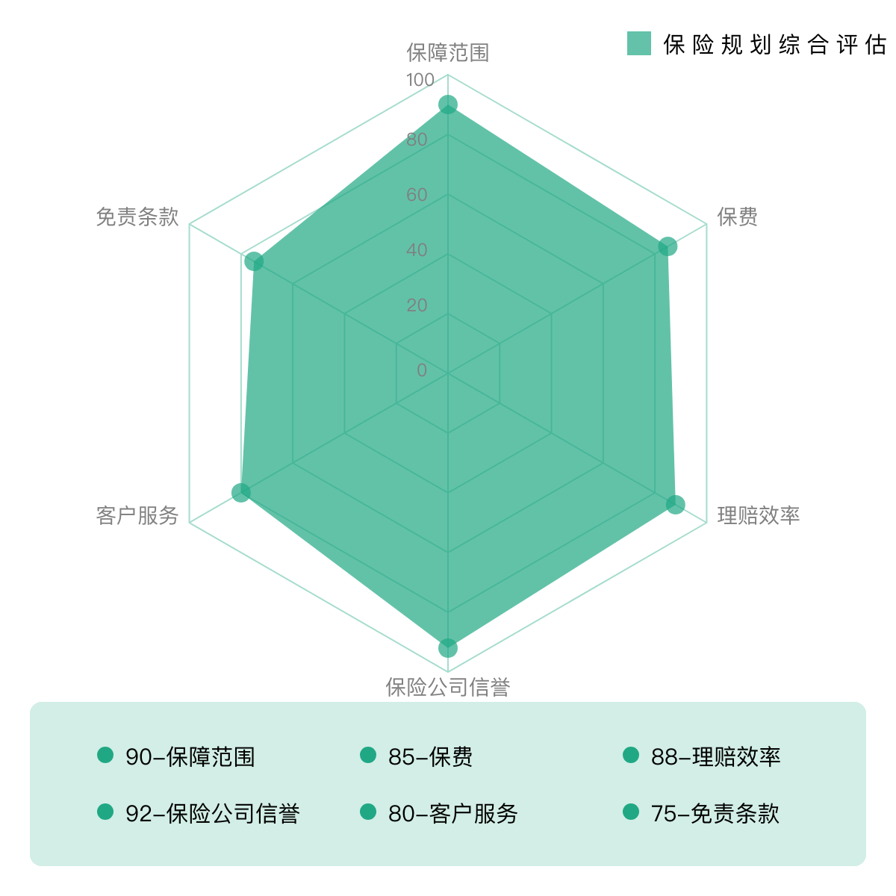
个性化保险规划建议
保障范围广
01
保障范围得分90，覆盖全面，适合白领多样化需求，提供坚实后盾。
理赔效率高
02
理赔效率达88，处理迅速，确保客户在关键时刻得到及时支持。
免责条款需优化
03
免责条款得分75，相对薄弱，建议细化条款以提升客户信任感。

Slide 33

THANKS
感谢观看

